Slide 1
Vzdělávací oblast:
Jazyk a jazyková komunikace
Stupeň základního vzdělávání:
1.
Vzdělávací obor:
Český jazyk a literatura
Tematický okruh:
Literární výchova
Téma:
Další pohádka pro Františku
Autor:
MGR. Hana Slaná
Období vzniku:
srpen 2011
Určeno pro ročník:
2., 3.
Anotace:
Prezentace je určena k práci s pohádkou Ivana Martina Jirouse. Pomáhá lépe porozumět textu a rozvíjí fantaskní představy dětí. Děti na konci kreslí krajinu v láhvi.

Slide 2

Další pohádka pro Františku
VY_12_INOVACE_22_Další pohádka pro Františku

Slide 3
Další pohádka pro Františku
Ta krajina byla v láhvi, dovnitř se lezlo hrdlem po spuštěném prostěradle. Po dně se rozprostíralo zrcadlo, od hlubokého úvozu k malému osikovému hájku. Po zelených listech osik lezly červené berušky a každé ráno zpívaly.

Slide 4
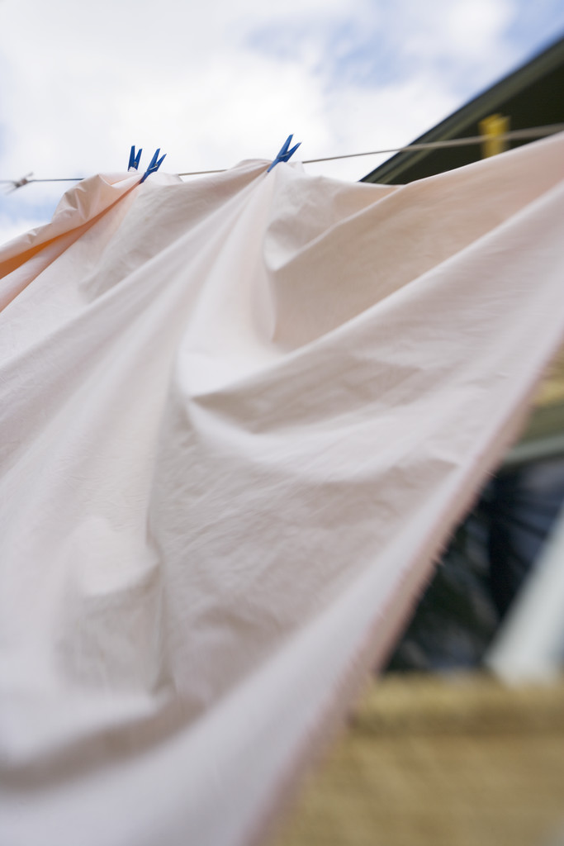

Rozhodni, co je pravda
Krajina byla v:
Dovnitř se lezlo:
termosce
misce
v Americe
v NP Podyjí
v láhvi
v Praze
na stromě
dveřmi
přes nádraží
nelezlo se, jelo se autem
po spuštěném prostěradle
po cestě
hrdlem

Slide 5
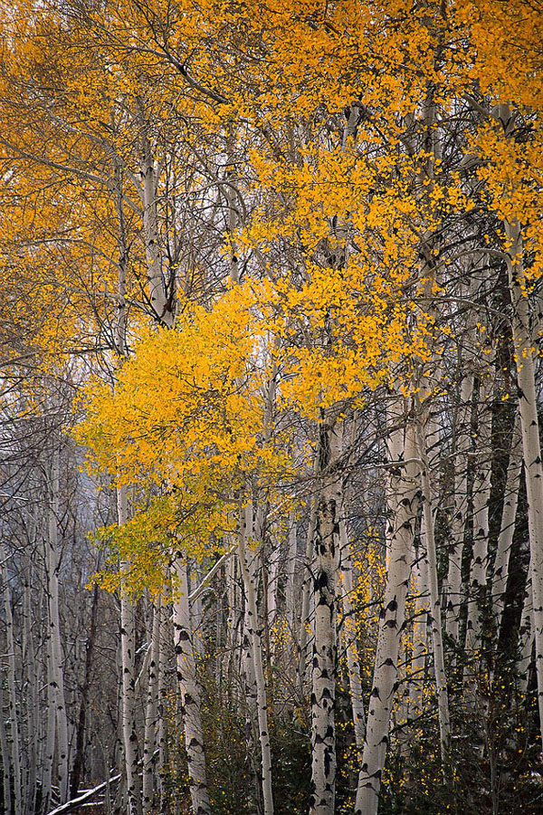
Co je to osika?
http://cs.wikipedia.org/wiki/Topol_osika

Slide 6
Zelená je zdravá barva,
ať je to brouk nebo larva.
Jen co najdem někde mšici,
seberem ji rychle lžící,
strčíme ji do pusy,
ať se v puse udusí.

Slide 7
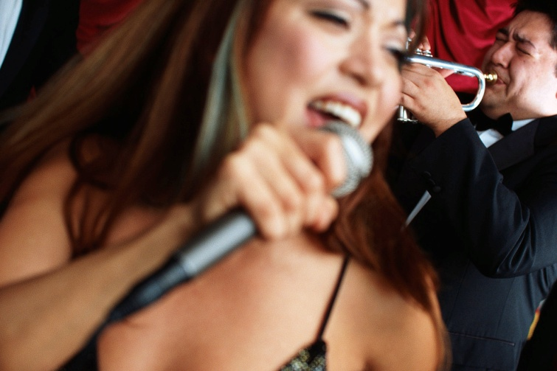
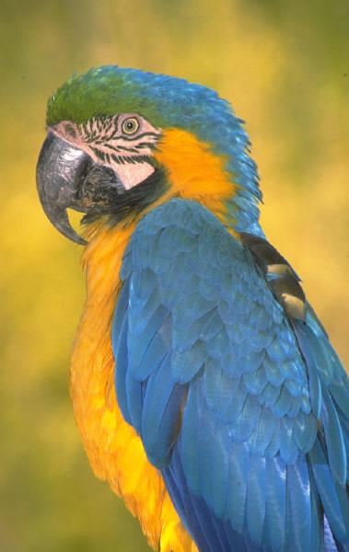

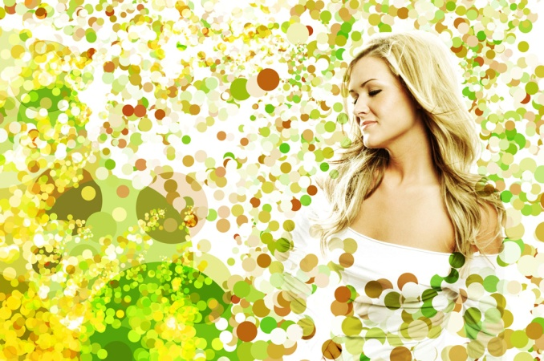
Kdo zpíval každé ráno tuto píseň?

Slide 8
Čarodějnice, která bydlela v hájku, jim vždycky hrozila: „Vy máte chutě, nedožery!“
Když byla čarodějnice malá, nikdy se doma nic zeleného nevařilo. Nevěděla proč. Viděla, že beruškám jdou zelené mšice k duhu, a tak si vyčarovala pytlík hrachu.

Slide 9
Odpovězte:
Kde bydlela čarodějnice?
Co to znamená, když se řekne, že něco jde někomu k duhu?
Co si čarodějnice vyčarovala?

Slide 10
Použité zdroje:
Microsoft - http://office.microsoft.com
Jirous, I.J. Magor dětem. Praha: Levné knihy, 2000. ISBN 80-86425-98-3
http://cs.wikipedia.org

